Slide 1

一带一路视野下过境贸易
相关知识产权保护
张乃根
复旦大学 特聘教授

Slide 2
一带一路视野的当前维度
中国维度：
一带一路建设的新定位——中国特色大国外交的重要实践平台
双边维度：
中美贸易关系的不确定——全面贸易战，抑或对美更多开放？
多边维度：
多边贸易体制面临危机——AB新成员遴选受阻，WTO失去功能。
中国应对：
坚定实施一带一路建设，把握国际国内两个大局主动权。

Slide 3
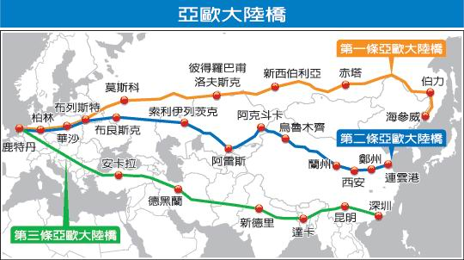
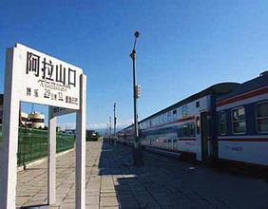
一带一路建设中的过境贸易
陆上过境贸易——丝绸之路经济带：
新欧亚大陆桥经由中哈边境的阿拉山口，途经中亚各国，由俄罗斯至欧洲各国
2017年中欧专列
3600列，超过2011-
2016年的总和，发展迅猛，已达13条线路。其中，重庆中欧班列约占
一半。
重庆
上海

Slide 4
过境贸易中的知识产权保护
国际贸易相关知识产权保护的总体态势（2017年统计）：
货物进出口总额4.105万亿美元，全球第一；
PCT申请专利达5.1万件，第一次跃为全球第二；
马德里商标国际注册 4810件，全球第三；
海关查获侵权货物1.92万批次，侵权货物4095万件，案值1.82亿元
但是，欧美海关查处进口侵权货物，主要来自中国。

Slide 5
海关IPR保护问题
中国海关：查处侵犯中国IPR货物，不涉及过境/进口国IPR保护
过境/进口国：
1. 欧亚经济联盟（EAEU）成员国——2015年8月起：俄罗斯、白俄罗斯、哈萨克斯坦、亚美尼亚、吉尔吉斯斯坦，统一实施现行《关税同盟海关法典》，拟定《欧亚经济联盟海关法典》。
2. 欧盟（目前28个成员国，包括英国）统一实施2013年修订《海关知识产权实施条例》。

Slide 6
WTO相关义务
GATT第5条过境自由：货物（包括行李）及船舶和其他运输工具，如经过一缔约方领土的一段路程，无论有无转船、仓储、卸货或改变运输方式，仅为起点和终点均不在运输所经过的缔约方领土的全部路程路程的一部分，则应被视为经该缔约方领土过境。……除未能符合适用的适用的海关法律和法规的情况外，此种运输不得受到任何不必要的迟延或限制。
TFA（2017年2月生效）第11条过境贸易便利化：各成员应努力相互合作和协调以增强过境自由，包括手续和法律要求的合作协调。
TRIPS协定第51条注解：各方理解，对于由权利持有人或经其同意投放到另以成员市场上的进口货物或过境货物，无义务适用[海关中止放行]此类程序。

Slide 7
欧亚经济联盟海关IPR保护问题
EAEU《关税同盟海关法典》
第328条第2款：对下列进出海关边界货物，海关不采取保护知识产权客体权利的措施：（2）依照海关转运（transit）制度进出海关边界的货物。
第330条第1款：海关将依照关税同盟成员国立法规定的应当在该国境内进行保护的知识产权客体列入关税同盟成员国海关管理的海关知识产权权客体目录。

Slide 8
欧盟海关IPR保护问题
EU《海关知识产权保护条例》
第1条：欧盟海关采取知识产权保护的行动条件和程序适用于涉嫌侵权货物属于：“在联盟的关税领土内海关监管或海关控制的对象”，包括“过境货物”。
对“过境货物”采取海关知识产权保护，应以认定“进入联盟市场的任何实质性转变的可能性”为前提。
第2条（7）款：嫌疑侵犯知识产权的货物：“在被发现的所在成员国，有合理的提示，初步证明（a）该货物是侵犯该成员国知识产权的行为主题；…….”

Slide 9
结论
一带一路建设在当下具有特别重要的意义；
一带一路过境贸易发展迅速，前景客观；
过境贸易的海关知识产权保护尚未成为WTO义务，但是，欧亚大陆桥的进口国多在欧盟，除了欧盟对过境贸易加强海关知识产权保护，各成员国对嫌疑侵权产品实施严厉措施。
中国仍是欧盟进口货物中侵权物的主要来源国，除了我国企业进一步加强知识产权保护，中国与EAEU、EU的海关知识产权合作，也是十分重要的。

Slide 10
多谢！

